Slide 1
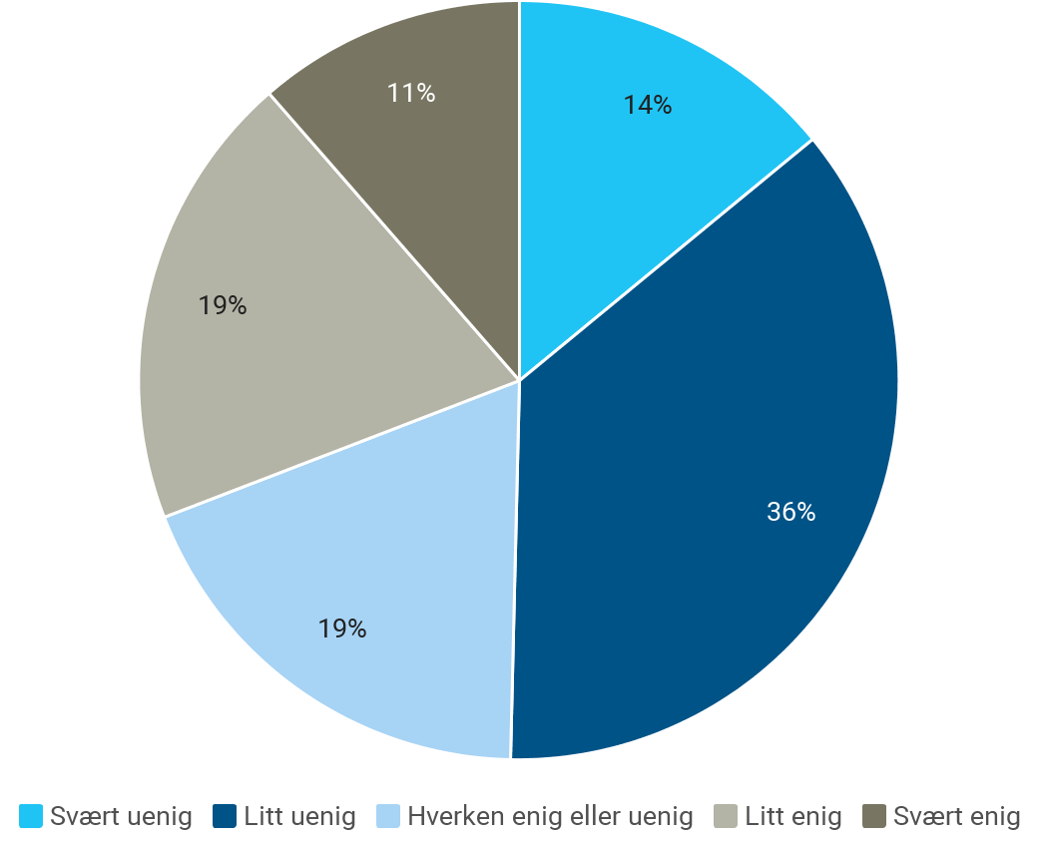
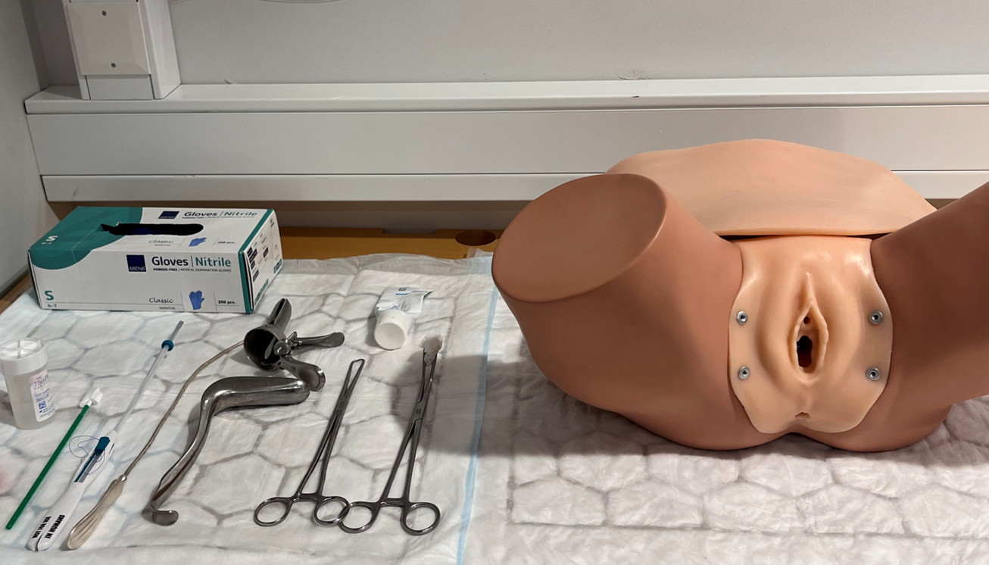
GYNEKOLOGIFERDIGHETER I MEDISINSTUDIET
En studie av siste års medisinstudenters egenrapporterte kompetanse i utvalgte gynekologiske prosedyrer i allmennpraksis
Carl Emil Graff & Kristin Skåtun Hannestad Universitetet i Bergen
carl.graff@uib.no/ kristin.hannestad@uib.no
Bakgrunn: Tidligere studier har avdekket mangelfulle praktiske ferdigheter blant ferske leger, spesielt i obstetrikk og gynekologi (1). Det er også vist varierende praksis blant norske fastleger når det gjelder gynekologisk undersøkelse (GU) og henvisning til gynekolog (2). I tillegg er GU en sensitiv undersøkelse og det vil for mange føles unaturlig å øve på medstudenter, slik man gjør ved andre kliniske undersøkelser.
Målsetning: Å undersøke: 1) hvilken selvrapportert kompetanse norske medisinstudenter har på siste studieår i GU, spiralinnsetting og prøvetaking til cervixcytologi, og 2) i hvilken grad disse rapporterer at opplæringen de har fått i studieløpet har vært tilstrekkelig for å forberede dem på å møte gynekologiske problemstillinger i allmennpraksis.
Metode: Digitale spørreskjema ble distribuert til siste års medisinstudenter ved UiO, UiB, NTNU og UiT. Studiepopulasjonen ble definert som alle medisinstudenter i Norge med planlagt uteksaminering i 2022. Det ble benyttet både kvantitative og kvalitative metoder i utførelsen av denne studien.
Resultater: Svarprosenten var 27,3 % (157/575). Syv av ti oppga at de følte seg trygge på å utføre GU. Fire studenter hadde aldri utført GU. De fleste av studentene følte seg trygge på å utføre prøvetaking til cervixcytologi. Bare to av fem hadde utført spiralinnsetting og en av fem rapporterte at de var trygge på å sette inn spiral selvstendig. Studentene rapporterte at det var for lite mengdetrening i prosedyrene.
Halvparten av studentene svarte at de var svært eller litt uenige i at undervisning og opplæring var tilstrekkelig til å forberede dem på å håndtere gynekologiske problemstillinger i allmennpraksis.
Sammenlignet med kvinner utførte menn færre GU-er, spiralinnsettinger og cervixcytologier.
«Som mann er hovudproblemet at eg blir sendt ut på gangen 50% av tida. Den resterande halvparten kunne ein av og til sleppe enkelt til på, andre ganger satt ein berre og observerte. Heilt avhengig av underviser. Personleg følte eg meg som ei pest og ein plage da eg var på gynpol, ulikt alle andre fag. Det kan nok også forklare kvifor det er så vanskelig å få rekruttert mannlige medisinerstudenter til faget».
Konklusjon:
De fleste medisinstudenter følte seg trygge på å utføre GU og ta prøver til cervixcytologi. Et mindretall rapporterte svært mangelfulle ferdigheter. Fire studenter hadde ikke utført GU i løpet av studiet. Bare to av fem hadde utført spiralinnsetting og kun én av fem rapporterte at de var trygge på å sette inn spiral selvstendig.
Mannlige medisinstudenter rapporterte mindre erfaring med selvstendige GU-er, spiralinnsettinger og cervixcytologier. I tillegg så menn for seg at de i fremtidig arbeid ville ha høyere terskel for å utføre GU og lavere terskel for å henvise til gynekolog uten selv å ha undersøkt pasientene først.
Halvparten av studentene rapporterte at undervisning og opplæring i medisinstudiet ikke var tilstrekkelig til å forberede dem på å håndtere gynekologiske problemstillinger i allmennpraksis. Det ble rapportert at det var for lite mengdetrening i de gynekologiske prosedyrene.
Lærestedene må sette i verk tiltak i medisinutdanningene for å sikre at alle studenter, uavhengig av kjønn, oppnår tilstrekkelig kompetanse i gynekologisk undersøkelse og prosedyrer. Fremtidige studier bør kartlegge de faktiske ferdighetene medisinstudenter har i gynekologisk undersøkelse og prosedyrer i et større studiemateriale.
Jeg synes undervisningen/opplæringen vi har fått på studiet har vært tilstrekkelig til å forberede meg på å håndtere gynekologiske problemstillinger i allmennpraksis.
Jeg føler meg trygg på å sette inn en spiral selvstendig
REFERANSER
Hjörleifsson S, Bjorvatn B, Meland E, Rørtveit G, Hannestad Y, Tschudi Bondevik G. The when and how of the gynaecological examination: a survey among Norwegian general practitioners. Scandinavian Journal of Primary Health Care. 2019;37(2):264-70.
Falck G, Brattebø G, Brinchmann-Hansen A, Ebbing M. Self-reported level of skills in practical procedures following internship in general practice. Tidsskr Nor Laegeforen. 2003;123(16):2265-7.
En spesiell takk til…
Hovedveileder prof. Thomas Mildestvedt og biveileder prof. Gunnar Tschudi Bondevik for god veiledning.

